Slide 1


Website Tin Tức TNews
Sinh Viên Thực Hiện: Nguyễn Nhật Tú - 2209620490
Lớp: 2622CNT06
GV Phụ Trách: Th.S Trần Thị Huê
Hà Nội, 20-04-2025

Slide 2
Giới thiệu đề tài
- Trang web tin tức TNews là một hệ thống trực tuyến cung cấp thông tin về các sự kiện, tin tức và xu hướng trên toàn cầu
- Dự án nhằm tạo ra một nền tảng tin tức với khả năng cập nhật tin tức nhanh chóng và dê sử dụng
Lý do chọn đề tài
- Nhằm củng cố lại kiến thức đã được học trên trường
- Có cơ hội học tập thêm kiến thức mới và thực hành kỹ năng lập trình web

Slide 3
Nghiệp vụ của hệ thống website tin tức TNews
- Nghiệp vụ đối với người dùng: Đăng kí và đăng nhập, xem tin tức, xem chi tiết tin tức, tìm kiếm bài tin, bình luận dưới bài tin
- Nghiệp vụ đối với Admin: Đăng nhập vào hệ thống quản lý, quản lý tài khoản, quản lý bài tin, quản lý thể loại, quản lý danh mục, quản lý bình luận

Slide 4
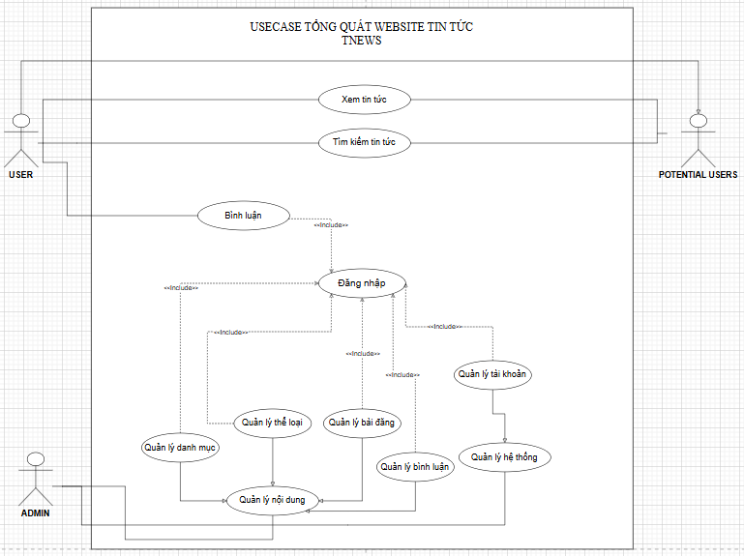
Sơ đồ Usecase

Slide 5
Quy trình triển khai
- Chương I: Khảo sát hệ thống
- Chương II: Phân tích hệ thống
- Chương III: Phân tích hoạt động hệ thống
- Chương IV: Thiết kế hệ thống
- Chương V: Cài đặt và kiểm thử

Slide 6
Công nghệ sử dụng
- Sử dụng các công nghệ cơ bản để xây dựng giao diện người dùng: HTML - CSS - JS
- Thư viện: Boostrap
- Tương tác với phía server: PHP
- Database: MySQL
- Phần mềm máy chủ lưu trữ ảo: XAMPP + Apache
- Text Editer: Visual Studio Code

Slide 7
Show 60% thành quả đã đạt được

Slide 8
EM XIN CHÂN THÀNH CẢM ƠN THẦY CÔ ĐÃ LẮNG NGHE THANK YOU!!!

